Slide 1
TRANSFORMACIÓN DIGITAL
Nota: La información contenida en esta presentación y los conceptos expuestos son a título personal.
ANDRES GUTIERREZ

Slide 2
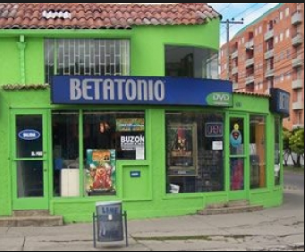

Slide 3
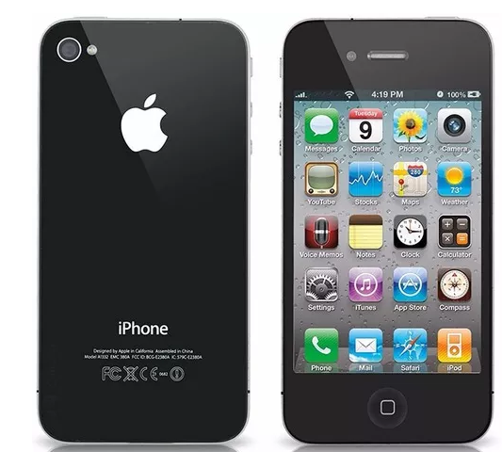
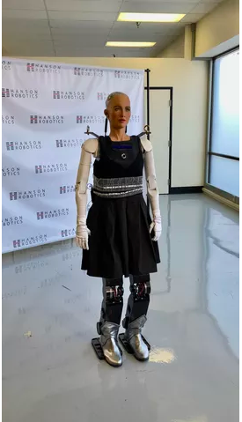

Slide 5
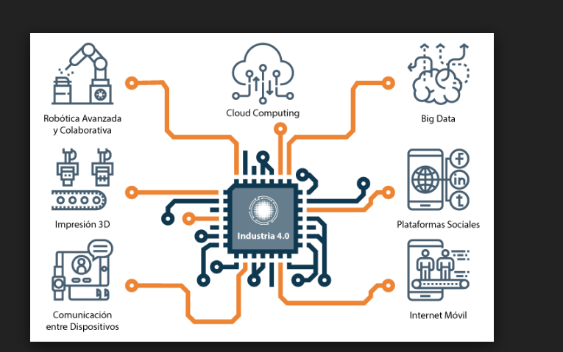

Slide 6
SECRETARIA DE HACIENDA DE BOGOTA
Misión La Secretaría Distrital de Hacienda tiene la misión de gestionar recursos y distribuirlos entre los sectores de la Administración Distrital, para cumplir con las metas establecidas en el Plan de Desarrollo, bajo el principio de sostenibilidad fiscal.
Visión Para 2020 la Secretaría Distrital Hacienda facilitará el recaudo y administración de los recursos a través de la ampliación de canales de atención, el uso de tecnologías de la información y un talento humano comprometido con un servicio amable y eficiente de cara al ciudadano.

Slide 7
Funciones y Deberes:
Diseñar la estrategia financiera del Plan de Desarrollo del Distrito Capital
Preparar el Prepuesto Anual de Rentas e Ingresos y de Gastos.
Formular, orientar y coordinar las políticas en materia fiscal y de crédito público
Formular, orientar, coordinar y ejecutar las políticas tributarias, presupuestal, contable y de tesorería.

Slide 8
ORGANIGRAMA

Slide 9
IMPUESTOS BOGOTÁ
La Administración Tributaria de la ciudad de Bogotá se rige normativamente por el Estatuto Tributario de Bogotá y normas concordantes. Allí se definen responsabilidades sobre la gestión de 11 tributos territoriales y 4 (cuatro) estampillas:
1. Impuesto Predial Unificado
2. Impuesto de Industria y Comercio y el complementario de Avisos y Tableros
3. Retenciones del Impuesto de Industria y Comercio
4. Impuesto sobre vehículos Automotores
5. Impuesto de Delineación Urbana
6. Impuesto Sobretasa a la gasolina motor
7. Impuesto de publicidad exterior visual
8. Impuesto al consumo de cigarrillos y tabaco elaborado de procedencia extranjera
9. Impuesto al consumo de cerveza, sifones y refajos
10. Impuesto de loterías foráneas y sobre premios de lotería
11. Impuesto unificado de fondo de pobres, azar y espectáculos
12. Estampilla Universidad Distrital Francisco José de Caldas
13. Estampilla adulto mayor
14. Estampilla pro cultura
15. Estampilla pro Universidad Pedagógica

Slide 10
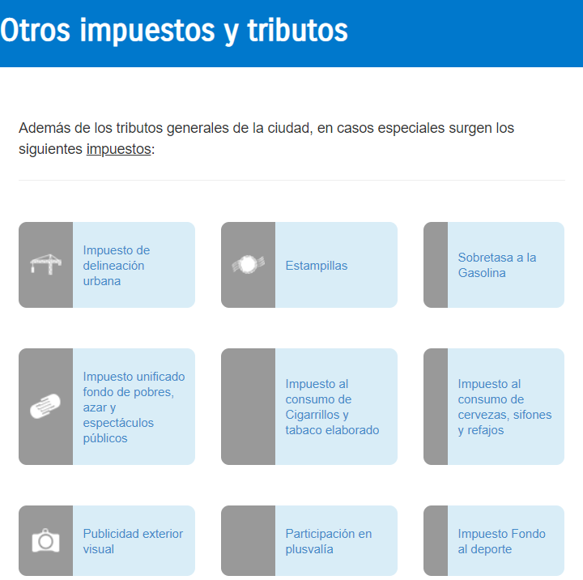

Slide 11
LINEAS DE EJECUCION DEL CICLO TRIBUTARIO

Slide 12
03 plan de trabajo

Slide 13
POSTULADOS O PRINCIPIOS
Mejores prácticas
Ciudadano único
Oficina sin papel
Recaudo en línea
Dirigido al contribuyente – Autoatención;
Control automático
Interacción ágil, confiable, segura y efectiva tanto para los contribuyentes como para funcionarios
Integrado (flexible, configurable, escalable)
Workflows que identifique actividades, subactividades, decisiones, asignación, alertas de vencimiento
Gestión de la administración tributaria integral y controlada por el sistema
Información consolidada, confiable y de calidad

Slide 14
DIAN

Slide 15
Definiciones
¿Qué es la Factura Electrónica?
Documento electrónico que soporta transacciones de compra- venta de bienes y/o servicios permitiendo el cumplimiento de las características y condiciones en de legalidad de una factura física.
PRINCIPIOS:
- Autenticidad - Integridad

Slide 17
QUE PASA CON LAS MICROEMPRESAS?

Slide 18
GRACIAS

